Slide 1

Nejsme myslící systémy, které mají emoce,
jsme vysoce emoční systémy,
které někdy myslí

Slide 2
Neurovědy
Stavba a funkce nervového systému
Pochopení lidského myšlení, emocí, pocitů, chování, …
Normální a abnormální fungování lidského mozku
Vývoj a zachovávání činností mozku během života
Léčba neuro-nemocí

Slide 3
Nervový systém
Centrální nervová soustava – mozek + mícha
Periferní nervový systém
Dále pouze mozek

Slide 4
Mozek
Nervové buňky a jejich systémy
Funkční systémy mozku
Modulární a gradientní teorie
Zobrazovací metody
Spánek, paměť, jazyk a řeč
Emoce, pocity
Vědomí, sebeuvědomování

Slide 5
Nervová buňka
Základní stavba a činnost stejné jako u jiných buněk
Dendrity, axon, obal, receptory
Jádro, DNA, geny, RNA, aminokyseliny, stavební a funkční bílkoviny
Mezibuněčná komunikace
Synapse – kontakt nervové sítě – elektrochemický přenos

Slide 6
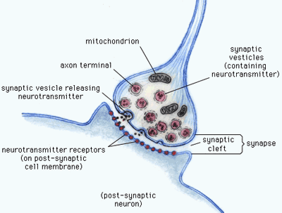
Synapse

Slide 7
Synapse
Synaptická štěrbina, přenašeč, receptor
Jeden přenašeč více typů receptorů -> odlišná reakce
Za synaptickou šterbinou nemusí být jen nervová buňka, např. svalová buňka, žláza s vnitřní sekrecí

Slide 8
Synapse
Vazba molekuly nervových přenašečů na receptory na povrchu buňky – důsledky:
Okamžité – neuron zvýší nebo sníží aktivitu, signál je poslán/neposlán do dalších neuronů
Se zpožděním – signál přes receptor nitrobuněčným informačním systémem do buněčného jádra – genům -> změna produkce stavebních a funkčních bílkovin, budování nových spojení, změna samotné sítě

Slide 9
Geny
2 funkce
  Šablona – udržuje kontinuitu druhu – člověk je člověk, zebra je zebra,…
  Transkripce informačního kódu DNA do stavebních a funkčních bílkovin – 1 gen může kódovat více než 1 bílkovinu
Různé podoby genu – alely – podobné, leč rozdílné bílkoviny
Geny a chování – míra ovlivnění
Regulační oblasti – signály vnitřního a vnějšího prostředí -> druh a rychlost přepisu infa do bílkovin

Slide 10
Neurony
Jádra – nakupenina neuronů
Vrstvy – mozková kůra – 6 vrstev (starší části – 3 vrstvy – např. mozeček)
Druhy neuronů – 2,5, desítky ?

Slide 11
Glie
Cca 10x více než neuronů
Starají se o stavbu, výživu, ochranu apod. mozku
dlouho stranou výzkumu
Popletení dědičné informace -> nádory

Slide 12
Homeostatický systém
Trvalé zpětnovazebné mapování vnitřního prostředí těla mozkem – senzory informují o místních poměrech
Soubor čidel a vláken přenášejících info do mozku – homeostatický systém
+ mozek mapuje sám sebe
Malá část přenosu infa dostupná vědomé paměti

Slide 13
Plasticita nervového systému
Geneticky – určeny meze pro stavbu systému + statistické pravděpodobnosti (nikoli jednoznačné určení)
Stavba synapse – desítky sekund
Dříve: uvažována pouze v raném vývojovém stádiu, poté pevně “zadrátovaná” struktura
Nyní: struktura mozku se stále mění, i v dospělosti vznikají nejen nová spojení, ale i nové neurony (trénink!)

Slide 14
Počty…
Člověk – cca 30000 genů (na stavbě mozku se podílí 1/2 až 2/3 z nich)
Cca 25 miliard neuronů v mozkové kůře
Odhad 100 miliard neuronů v celém mozku (polovina v mozečku)
Neuron – řádově tisíce i statisíce synapsí
10¹⁴ synapsí – určené geneticky + výsledek zkušenosti (učení,…)

Slide 15
Hebbovo pravidlo
Vyšší aktivita nervových buněk spojených synapsí -> aktivní synapse (posílení spojení)
Poškození nervové buňky za synapsí -> zaniknutí spojení

Slide 16
Soubory nervových buněk
Pracují jako funkční jednotky, představa neuronálních map (reprezentací) jako dynamického souboru událostí
Fotografie x neuronální reprezentace
Zpětná vazba
Soubor funkčních jednotek = funkční systém mozku (nevíme, kolik jich je)
Modulární x gradientní teorie

Slide 17
Funkční systémy mozku
Organizace – vnitřní uspořádání systému
Existence hierarchií – zpětnovazební systém
Slučování činnosti
Anatomická vazba – projevy činnosti systému vázány spíše na některé části mozku – zúžená místa informačního chodu
Paralelně distribuované zpracování informace – neuronální události nejsou „fotografií“ jevu, ale jedná se o aktivní a tvořivý proces

Slide 18
Mozek
Soubor široce definovaných funkčních systémů, např. smyslové poznávání, paměť, řeč, jazyk, vědomí , sebeuvědomování
Neuronální reprezentace – soubor v čase i v prostoru uspořádaných synaptických událostí odpovídající množině vstupů, osobní zkušenosti, záměru,…

Slide 19
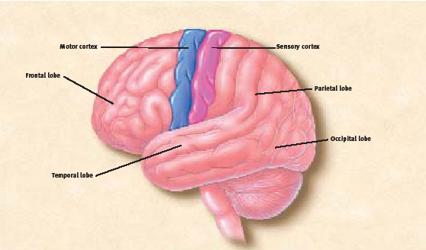
Mozek

Slide 20
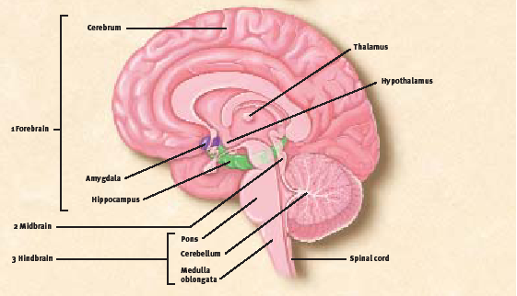
Mozek

Slide 21
Mozek
Mozek jako strom probouzení a aktivace
Mozkový kmen – poškození narušuje vědomí
Thalamus – monitorování vnějšího světa, příjem a zpracování informací
Hypothalamus – udržování homeostázy
Bazální ganglia – motorické chování a akce

Slide 22
Mozek
Amygdala – interakce se světem kritické pro přežití
Mozeček – kontrola pohybů, podíl na složitém plánování
Mozková kůra

Slide 23
Mozková kůra
Hipokampus - slovní paměť, prostorové učení
Cingulární kůra – vnitřní povrchy hemisfér, zřejmě podíl na emocích
Neokortex – obal mozku, zprohýbaný, jádro vlašského ořechu, šest vrstev, laloky, velitelské stanoviště

Slide 24
Evoluce
Složitost organismů a schopnost vyvíjet se:
  Vytváření specializovaných systémů a podsystémů
  Redundance systémů
  Odolnost jednotlivých systémů
Obrovská efektivita neuronálních obvodů

Slide 25
Zobrazovací metody
Výpočetní tomografie (CT) – zobrazení mozkových struktur, do mozku pronikají jen některé molekuly, dobré rozlišení mozkového krvácení, ionizující záření
Magnetická rezonance (MR) – zobrazení mozkových struktur, cévní zásobení, koncentrace chemických látek, vysoká rozlišovací schopnost

Slide 26
Zobrazovací metody
Funkční MR – zobrazování průběhu mozkových cév po zátěži (úkolu), sleduje se paměť, rozhodování i emoce, dlouhá doba vyšetřování
Pozitronová emisní tomografie (PET) – krevní průtok a látková výměna mozkové tkáně, syntéza bílkovin, mozkové přenašeče,…, nákladná

Slide 27
Zobrazovací metody
Jednofotonová emisní tomografie (SPECT) – menší možnosti než PET, relativně dostupná
Elektroencefalografie (EEG) – elektrofyziologické vlastnosti mozku, diagnostika epilepsie, široce rozšířená, nižší rozlišovací schopnost

Slide 28
Spánek
Místní, nikoli celkový jev
Bdělý stav – vlny alfa a beta - 5% spánku
Non REM fáze I až Non REM fáze IV
REM fáze – 20-25%
  Sny
  Nejhlubší spánek – „odpojení“ od světa
  Zpracování informace – dlouhodobá paměť

Slide 29
Principy funkčních systémů poznávání a vnímání
Čidla – monitorování vnějšího a vnitřního prostředí
Transdukce – převod změn prostředí na nervové vzruchy
Nervový vzruch = také akční potenciál, vlna depolarizace – šíří se obalem axonu stejnou rychlostí

Slide 30
Smyslové informace
Postupné, v řadě vrstev
Hierarchické a paralelní zpracování informace
Nižší úrovně nevědomé zpracování, vyšší vědomé i nevědomé zpracování
Poznávání tváří – zkoumání modulární struktury mozku
Představy a informace vnějšího světa – v principu zpracovávány stejnými částmi mozkové kůry

Slide 31
Paměť
Pohled dříve: jeden objekt
Pohled dnes: množina spolupracujících modulů lokalizovaných v různých částech mozku
Základ fungování: biochemické procesy + strukturální změny počtu neuronů a především počtu a „síly“ synaptických spojení

Slide 32
Paměť
Vědomá vs. nevědomá
Vědomá paměť
  Krátkodobá (pracovní)
  Dlouhodobá
    Deklarativní pro fakta a události
      Sémantická – pro fakta
      Epizodická – pro události

Slide 33
Krátkodobá (pracovní) paměť
Udržuje informaci několik sekund
Omezená kapacita – 7+-2 objekty
Fonologická smyčka – akustická informace
Vizuálně-prostorový náčrtník – zraková a prostorová složka
Centrální výkonnostní systém – integrace informací ze smyslových mozkových systémů (integrace šetří námahu mozkové kůry), třídění, rozhodování a nakládání s informacemi

Slide 34
Krátkodobá (pracovní) paměť
Ukládání a vyvolávání informací z dlouhodobé paměti
Poškození – vážná porucha
Vs. Sebeuvědomování
-> sugestopedie, superlearning
Míra zatížení - souběžné zpracování různých podnětů -> může být kritické

Slide 35
Dlouhodobá paměť
Větší kapacita
Ukládání do dlouhodobé paměti - hipokampus
Dlouhodobé uchování informace
Proč se informace ztrácí (zdá se, že se ztrácí?)
Asociace
Deklarativní paměť – vědomé vybavování faktů
Implicitní paměť – mimo vědomou kontrolu

Slide 36
Deklarativní paměť
Sémantická
  kontextově nezávislá – fakta, významy, znalosti, sdílená kulturně,
  obsahu se musíme většinou učit
  Mozková rezerva
Epizodická
  kontextově závislá
  autobiografická data

Slide 37
Epizodická vs. Sémantická paměť
Vázány na odlišné části mozku
Spolupracují
Př. Včera jsme vyrazili autem do Prahy do Technického muzea

Slide 38
Sémantický systém
Jazykově nezávislý – aktivita stejných korových oblastí stoupá při tvoření slov označujících nějakou akci
Distribuce a překrývání sémantických reprezentací
Překrývání souvisejících reprezentací, např. nástrojů a pohybů

Slide 39
Nevědomá paměť
Implicitní paměť (priming)
  uložená informace nás nevědomě ovlivňuje
  šetření námahy
  minimální výdej energie
  stereotypy
Procedurální paměť (dovednosti, návyky)
  Zdokonaluje se cvikem
  Nepřemýšlíme o tom, co děláme (dokonce uvažování se může do činnosti plést!)
  Úzký profil – bazální ganglia
Emoční paměť - amygdala

Slide 40
Paměť
Ztráta vědomé paměti (psychogenní amnézie)
Syndrom falešné paměti
Stresující události – represe – amygdala

Slide 41
Jazyk a řeč
Podstatná část je automatická
Učení také automatické
Prajazyk – tzv. cvakací jazyky – Afrika
Jen částečně vědomé
Brocova a Wernickeova oblast
Není totožné s vědomím a sebeuvědomováním

Slide 42
Jazyk a řeč
Mozková aktivita jiná během zpracování akustické, psané, lexikální a sémantické informace
Mozková aktivita jiná během poslechu a produkce řeči
Afázie

Slide 43
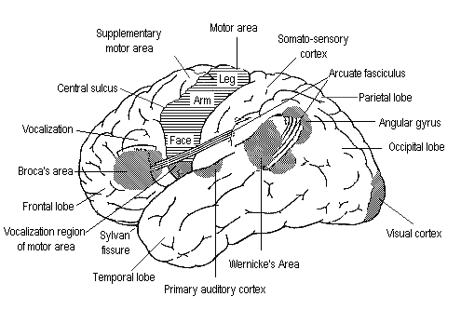
Jazyk a řeč

Slide 44
Jazyk a řeč
Lidské a jiné zvuky
Zpracování fonologické podoby slov
Zpracování lexikálních elementů
Zpracování syntaxe – gen, vrozený systém? (Noam Chomsky)
Zpracování sémantiky – slovesa, podstatná jména, abstraktní jména
Prozodie – obě hemisféry, dominance pravé (citový obsah řeči)
Číselný smysl

Slide 45
Jazyk a řeč
Mateřský jazyk vs. další jazyky (záleží spíše na stupni zvládnutí než na věku zvládnutí)
Čtení a psaní – mimo evoluci
Předpoklady vzniku jazyka
  Volní kontrola mozkových systémů zpracovávajících mluvenou informaci
  Imitace – duševní mapa
  Učení – „učitel“ opravuje „žáka“
  Teorie vědomí, teorie duševních stavů
  Kapacita paměti a míra abstrakce

Slide 46
Lateralita
Pravá a levá hemisféra
Corpus callosum
Praváctví a leváctví
Pravá hemisféra – nové podněty + emoce?
Levá hemisféra – analytické myšlení + stereotyp?
Dominance a spolupráce hemisfér

Slide 47
Emoce
Základní emoce – hněv, strach, štěstí/souhlas, smutek/žal, překvapení, hnus – ve všech kulturách – vrozené mechanismy – aktivace odpovídajících částí mozku (mozkový kmen, limbický systém, části mozkové kůry, mozeček)
Emoční paměť mužů a žen – pravděpodobně se neliší intenzitou, ale způsobem kódování a vyvolávání
Odměna a trest – experimenty
Hypotéza somatických markerů
Emočně významné a nevýznamné vzpomínky - amygdala

Slide 48
Emoce
Amygdaly – rozlišování strachu a agrese, příjemných a nepříjemných signálů, ukládání emočně významných událostí
Posttraumatické stresové poruchy – př.: muži po válce, ženy po znásilnění
Emoce a pocity – zpětná vazba

Slide 49
Emoce
Centrální systém odměny (systém rovnováhy)
Psychoaktivní látky (aktivují centrální systém odměny, výrazněji než přirozené podněty) – příležitostné a opakované užívání, vznik pozitivní zpětné vazby, molekulární, buněčné, strukturní a funkční změny v mozku
Závislost
  Nutkavé vyhledávání a užívání drogy
  Několik výkladů

Slide 50
Funkční systém sociální mozek
Kooperace, altruismus, reciprocita
Zájem jedince a zájem skupiny
Vztah matka-dítě
Sociální vyloučení
Autismus
Empatie
Morální mozek

Slide 51
Vědomí
Teorie dynamického jádra
Vědomí jako zpracování informací
  Neuronální výpočetní teorie
  Teorie vědomí jako počítačový program
a další …

Slide 52
Sebeuvědomování
Funkční systém mozku
Po 15. měsíci života, plné rozvinutí ke 4. roku
Různé teorie
  Kognitivní teorie vědomí
  Afektivní teorie vědomí
  Neúplné, doplňují se
teorie duševních stavů, teorie vazby

Slide 53
Z literatury a www
Koukolík, F.: Mozek a jeho duše, Galén, Semily, 2005.
Koukolík, F.: Já (O vztahu mozku, vědomí a sebeuvědomování), Karolinum, Praha, 2003.
Koukolík, F.: Homo sapiens stupidus, eseje ze třetí kultury v roce 2002-2003, Galén, Praha, 2003
Damasio, A.R.: Hledání Spinozy, Dybbuk, ČR, 2004.
Damasio, A.R.: Descartesův omyl; Mladá fronta, Praha 2000
Goldberg, E.: Jak nás mozek civilizuje, Karolinum, Praha, 2004.
http://web.sfn.org/

